Slide 1



TECNM TECNOLÓGICO NACIONAL DE MÉXICO
INSTITUTO TECNOLÒGICO DE FRONTERA COMALAPA
QUINTO SEMESTRE
INGENIERÌA EN SISTEMAS COMPUTACIONALES
MATERIA: TALLER DE BASE DE DATOS
ACTIVIDAD:
EJERCICIOS
NO. CONTROL: 241260007
ALUMNO: DARVIN YERIEL ROBLERO GONZALEZ
DOCENTE: ING. FRANCISCO JAVIER MINGO VELÁZQUEZ
FRONTERA COMALAPA, CHIAPAS A 26 DE OCTUBRE DEL 2026

Slide 2


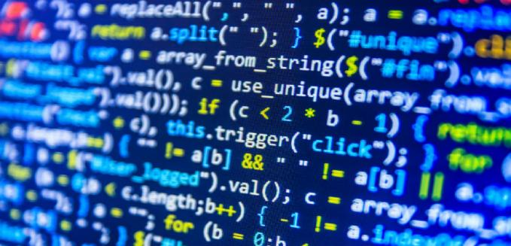
INTRODUCCIÓN
En este ejercicio aprenderemos a editar nuestra base de datos donde podremos eliminar, recuperar y editar los registros así también podremos consultar cada nombre agregado.

Slide 3

JUSTIFICACIÓN
Se realizo este ejercicio para demostrar todo lo que se puede hacer dentro de cada programa y sobre todo como se puede manipular por si en dado caso se cometiera un error al añadir un registro nuevo.

Slide 4
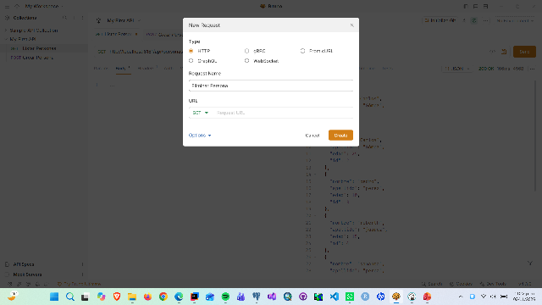
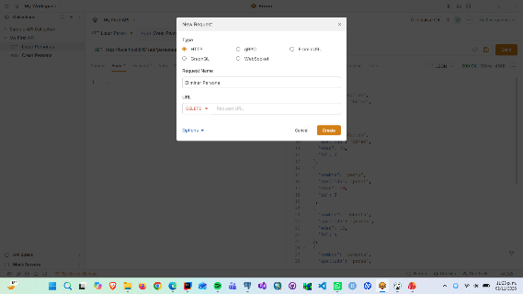
Asi quedaría creada ya que para ello eliminaríamos por medio del local host y agregando el id que queremos eliminar
Para ello crearemos un nuevo request en bruno con el nombre de eliminar persona

Slide 5
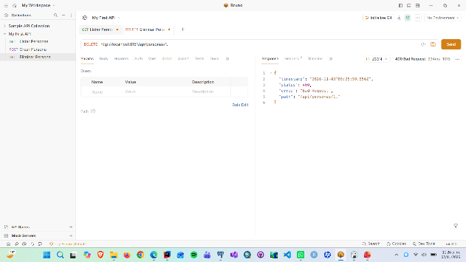
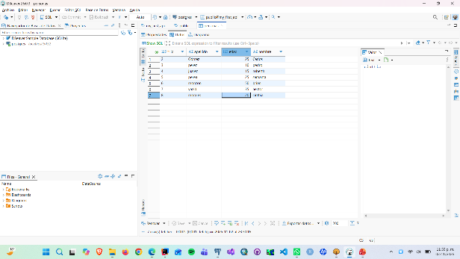
Al actualizar en el Dbeaver nos damos cuenta que el registro 1 ya no existe.
Ingresamos la ruta y eliminamos el registro y procedemos a verificar

Slide 6
Al actualizar en el Dbeaver nos damos cuenta que el registro 1 ya no existe.
Ingresamos la ruta y eliminamos el registro y procedemos a verificar

Slide 7
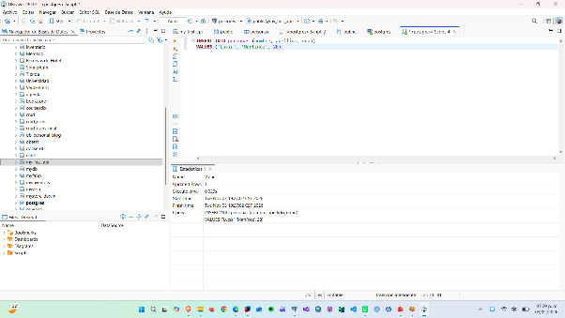
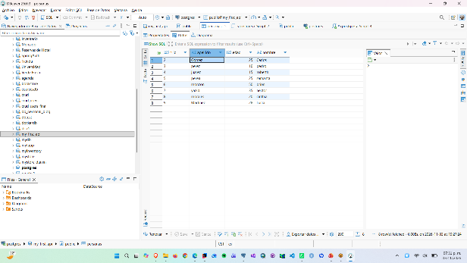
Y como pudimos observar si se resgistra el dato de la persona.
Ahora realizamos un código para agregar otro registro desde dbeaver, en el cual abrimos el edotor SQL y procedimos a ingresar el dato que deseamos agregar y después nos ejecutamos y nos dirigimos a la base de datos.

Slide 8
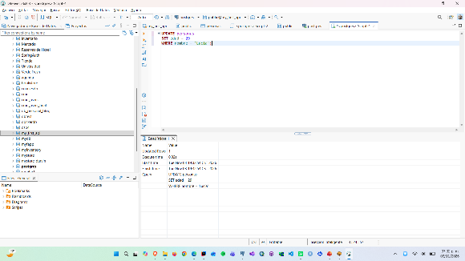
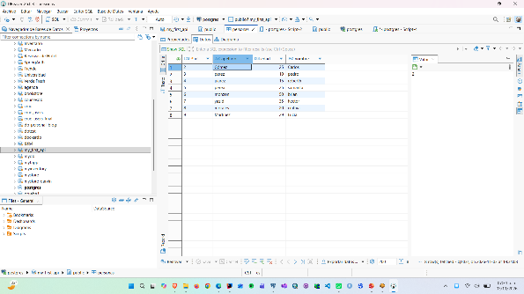
Y al regresar a nuestra base de datos y actualizamos podemos ver el cambio que se realizo correctamente.
De la misma forma en el editor agregamos esta vez el código para poder editar cualquier dato que sea necesario dentro de nuestra base de datos.

Slide 9
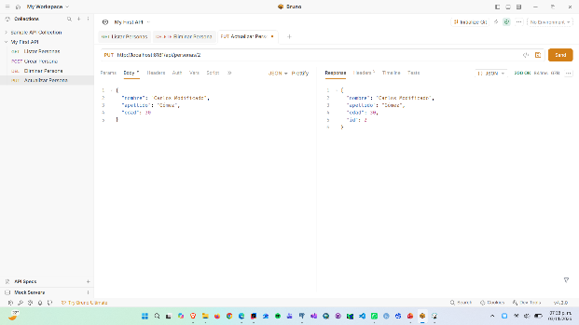
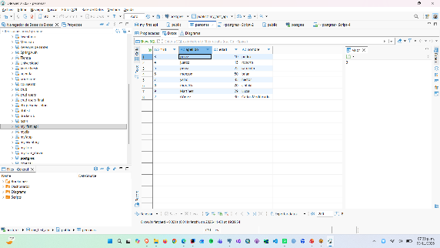
Y si nos vamos a la base de datos podemos ver el resultado de la modificación.
De la misma forma pudimos realizar la modificación pero ahora desde Bruno y de la misma forma con su ruta de acceso y añadiendo el código nos arroja el resultado.

Slide 10
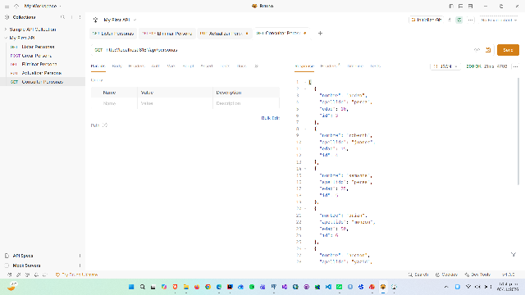
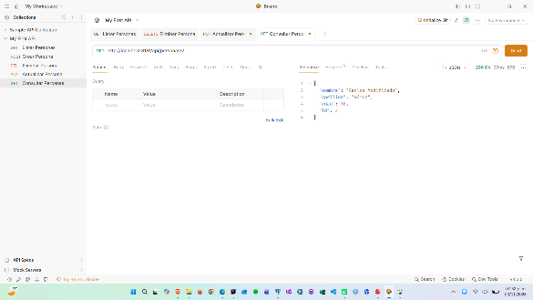
Y si solo queremos saber el de alguien especifico al final de la ruta se coloca el Id y al ejecutar nos desglosa únicamente los datos de la persona solicitada.
En esta ocasión creamos una consulta para poder elegir por medio del id el registro que queremos saber y para ello se creo un nuevo request y se introdujo la ruta para después ejecutarlo. Y como podemos ver nos desglosa todos los datos que tenemos registrados.

Slide 11
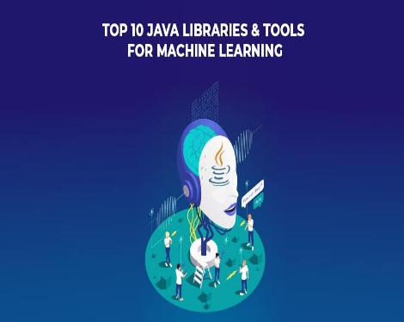
CONCLUSIÓN
Para finalizar el reporte aprendimos como es que desde java se puede conectar bruno y dbeaver el cual es muy interesante estos tres programas y vemos que al realizar cambios en bruno, los resultados se pueden visualizar en nuestra base de datos en el otro programa de manera automática y también se puede hacer directo desde dbeaver pero al crear en bruno podemos comprender la conexión que tienen entre si y para que todo funcione se debe de estar ejecutando desde Java.

Slide 12

Link GitHub
https://github.com/Darvin14-Roblero/TBD-TEMA-2.git

Slide 13


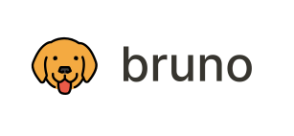
Fuentes de Información
En este caso se utilizo Intellij IDE y Bruno y DBeaver

